Slide 1
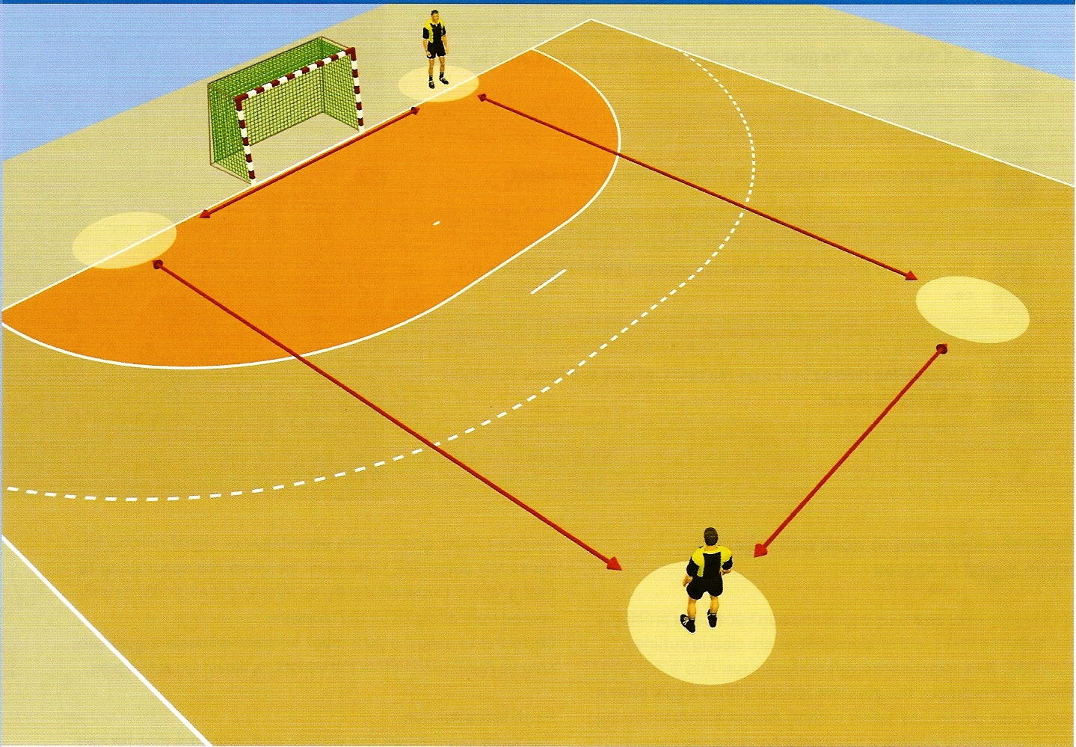
الحكام
الطريقة المثلى لدوران حكم الملعب وحكم المرمى في الملعب

Slide 2
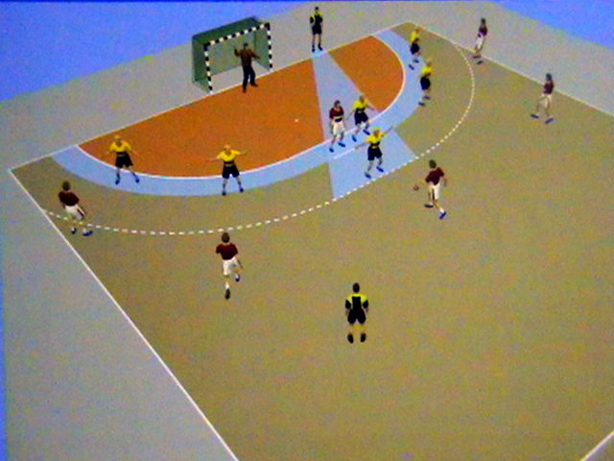
الحكام
التقسيم بالملعب
موقع حكم المرمى
ونظرته يجب أن
تكون مركزة على
خط منطقة المرمى
واللاعبين الموجودين
بالمنطقة التي بين
خط المرمى وخط
الرمية الحرة .

Slide 3
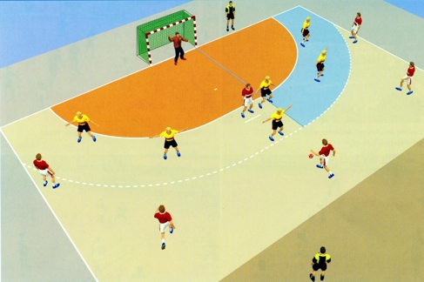
Principal observation’s area of FR: yellow zone

Slide 4
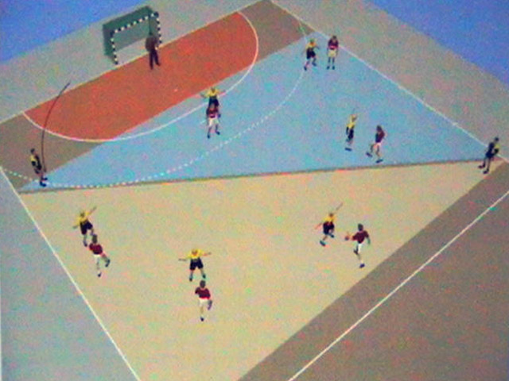
الحكام
مساحة
الملعب
موقع حكم الملعب ونظرته يجب تغطي جميع
النواحي التي تخصه بالملعب
وتتلاءم مع طرق الدفاع

Slide 5
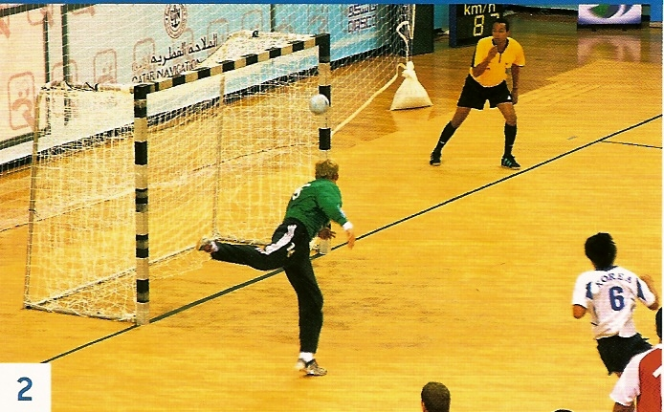
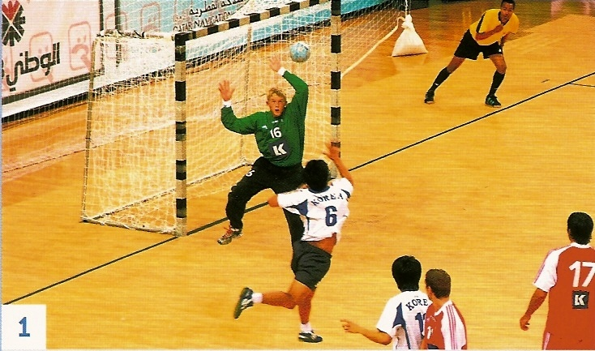
الحكام
وضع حكم المرمى عندما يكون التصويب من الجهة الأخرى
حكم المرمى يحرك جسمه العلوي للخلف قليلاً ليسمح لنفسه رؤية عبور الكرة خط المرمى ( لاحتساب الهدف )
حكم المرمى ينحني بجسمه للأمام ليرى لاعب الجناح بالجهة الأخرى الذي يقفز ويصوب على المرمى ، من الضروري أن يأخذ خطوة لداخل منطقة المرمى لوضوح الرؤية .

Slide 6
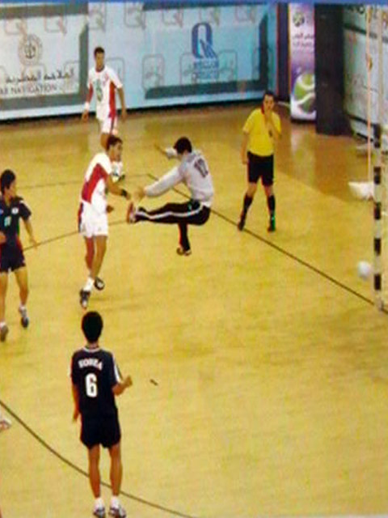
الحكم المرمى
حارس المرمى يقفز نحو مهاجم الفريق المنافس
على الحكم متابعة الحارس و اللاعب
المهاجم المندفع داخل منطقة المرمى

Slide 7
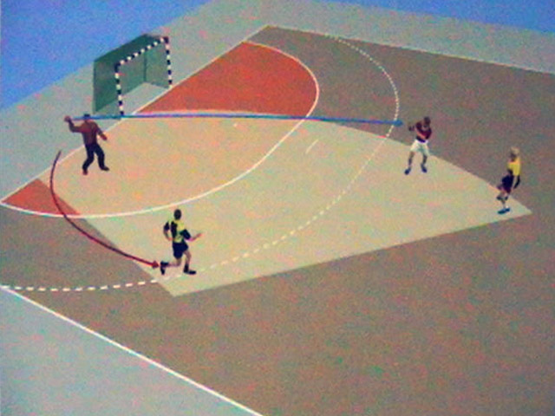
موقع الحكم برمية حارس المرمى
الحكام
يجب على حكم المرمى أثناء لعب رمية حارس المرمى
أن يخرج مباشرة إلى منطقة الملعب

